Slide 1





UỶ BAN NHÂN DÂN XÃ PHÙ CÁT
TRƯỜNG TIỂU HỌC SỐ 1 NGÔ MÂY
Môn:Tiếng Việt . Lớp 3
Tuần 2
KỂ CHUYỆN: BẠN MỚI
Giáo viên : HUỲNH TRƯƠNG CẨM HƯƠNG
Năm học: 2025-2026

Slide 2
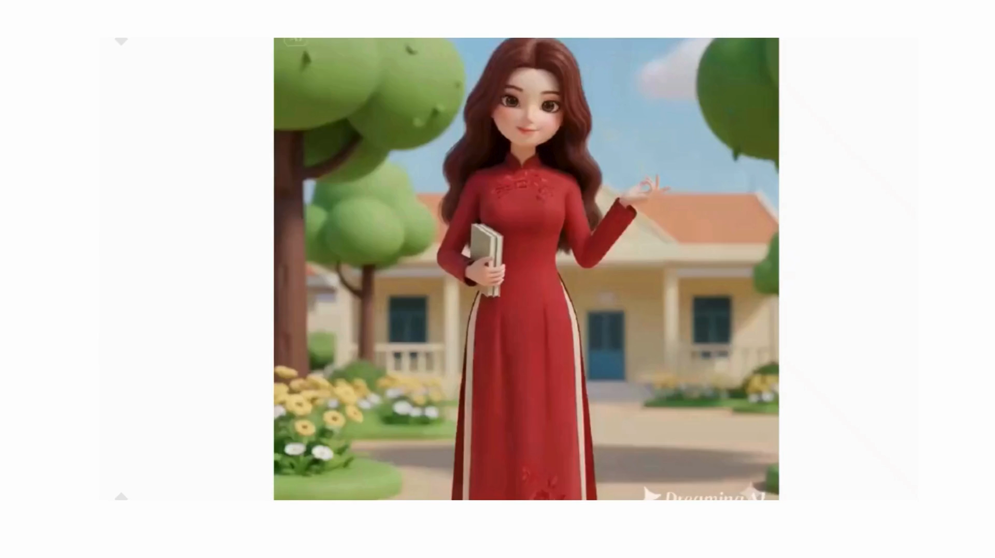

Slide 3


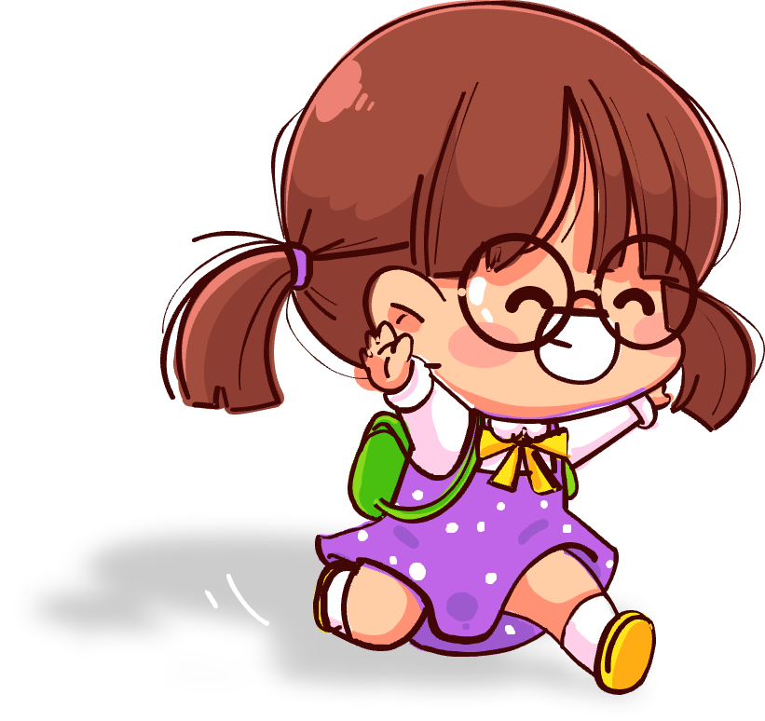
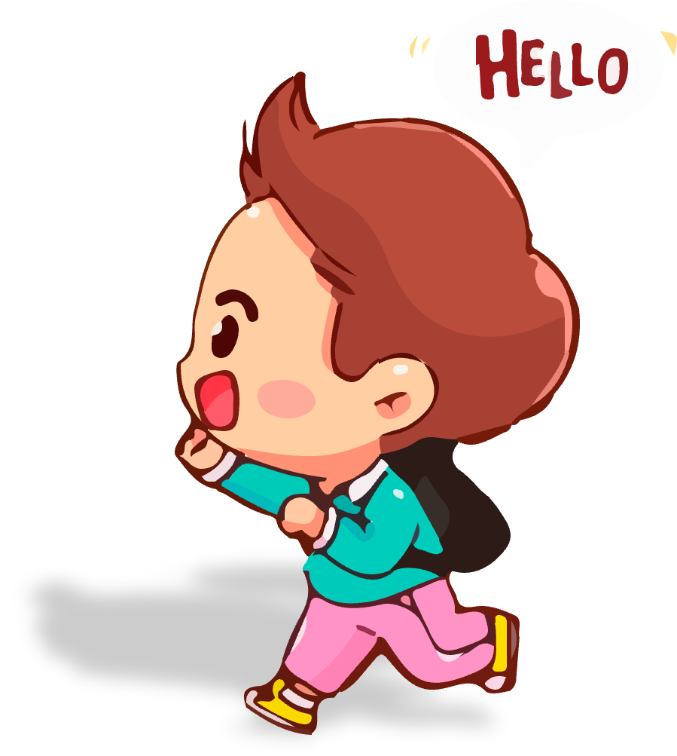
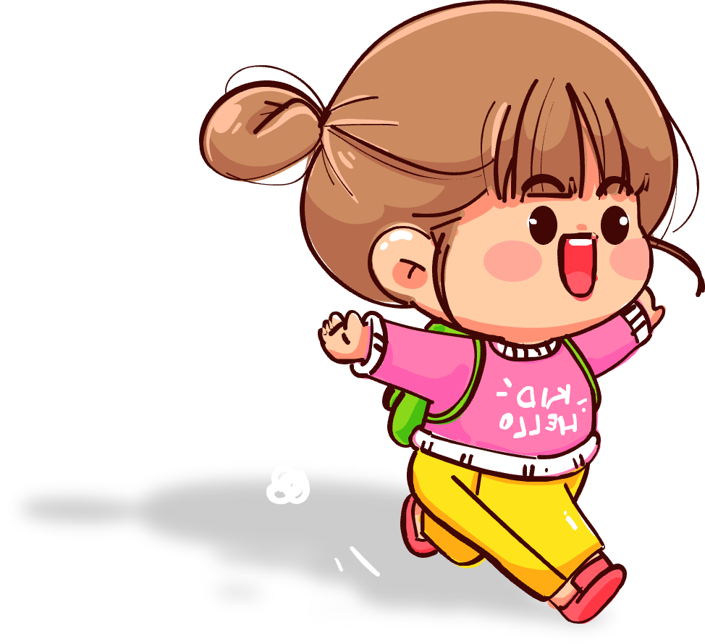

Slide 4
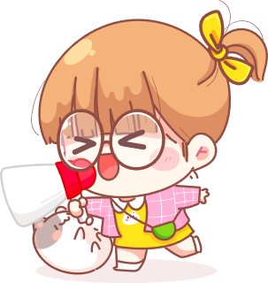
KHỞI ĐỘNG

Slide 5
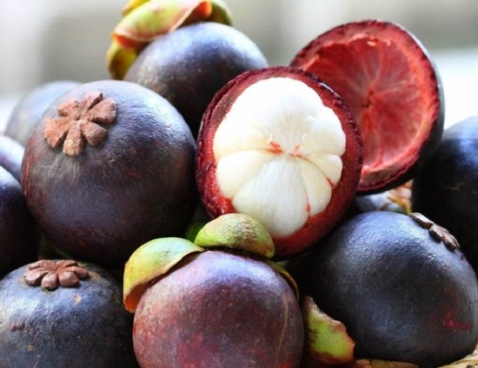
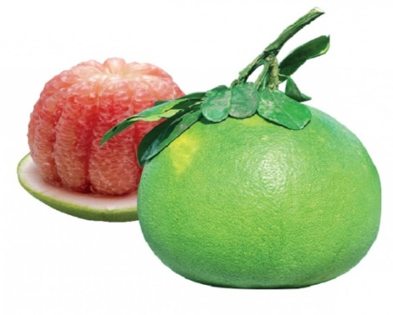
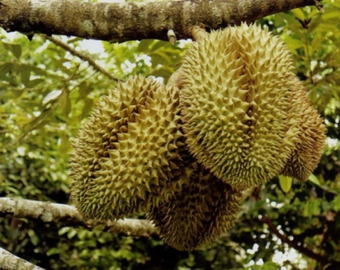
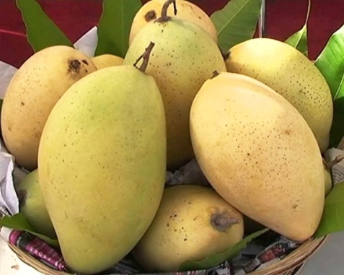
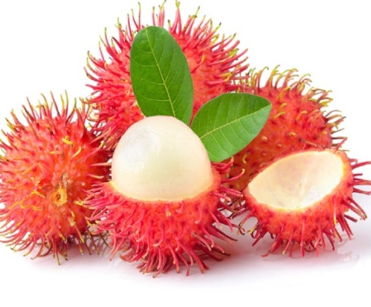
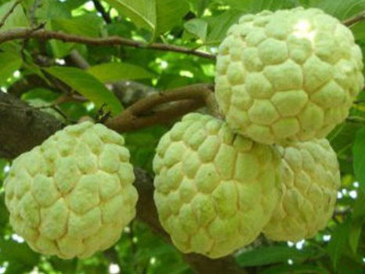
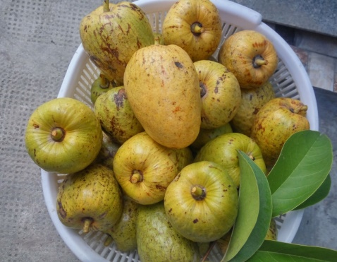
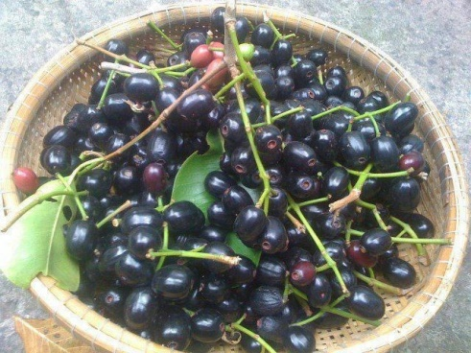
TRÒ CHƠI: HÁI QUẢ MIỀN TÂY
măng cụt
Bưởi
Sầu riêng
Xoài
Chôm chôm
Na
Bình bát
Trái trâm

Slide 6
Thứ tư ngày 17 tháng 9 năm 2025
Tiếng Việt
Kể chuyện: Bạn mới

Slide 7

LUYỆN TẬP

Slide 8
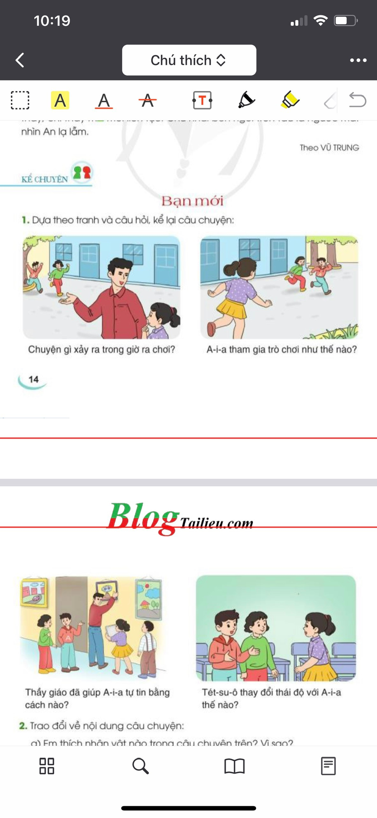
1. Dựa theo tranh và câu hỏi, kể lại câu chuyện.
A-i-a là HS mới, chưa quen ai nên không tham gia chơi với nhóm nào. Thầy giáo đã khuyến khích A-i-a chơi cùng các bạn.
Khi đến lượt đuổi các bạn, A-i-a không bắt được ai vì em chậm quá. Bị Tét-su-ô chê, A-i-a càng lúng túng.
Chuyện gì xảy ra trong giờ ra chơi?
A-i-a tham gia trò chơi như thế nào?

Slide 9
1. Dựa theo tranh và câu hỏi, kể lại câu chuyện.
Tét-su-ô hiểu ra ai cũng có điểm
mạnh riêng, việc mình chê bạn là không đúng nên đã chủ động rủ A-la cùng chơi đuổi bắt.
Thầy bảo A-i-a cho thầy xem
ranh em vẽ và khen em vẽ đẹp, rồi treo tranh của em lên tường để các bạn cùng xem.
Tét-su-ô thay đổi thái độ với A-i-a
thế nào?
Thầy giáo đã giúp A-i-a tự tin bằng
cách nào?

Slide 10

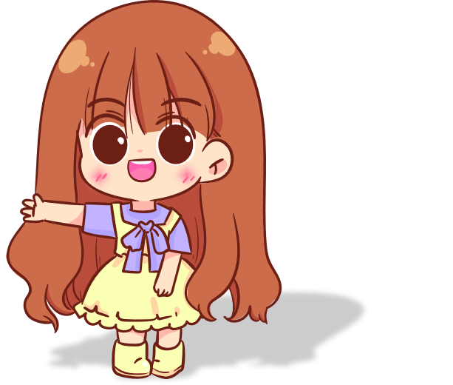
* Kể chuyện trong nhóm.
- Chúng ta cùng thảo luận nhóm, kể chuyện trong nhóm. Các bạn trong nhóm góp ý chân thành cho bạn mình sau khi nghe bạn kể chuyện.
* Kể chuyện trước lớp
- Các nhóm cử đại diện kể trước lớp. Cả lớp cùng nghe và góp ý cho bạn điều chỉnh.

Slide 11
* Câu chuyện tham khảo.
A-i-a là một bạn học sinh mới, bạn chưa quen ai nên chỉ chơi thơ thẩn ngoài sân. Thầy giáo thấy vậy đã bảo A-i-a vào chơi với các bạn. Và bạn đã tham gia, nhưng vì em nói nhỏ quá không ai nghe thấy. Thầy giáo đã giúp em được chơi cùng các bạn. Nhưng vì em chạy chậm quá không thể bắt được ai. Tét-su-ô đã kêu lên: “Người đuổi bắt mà chậm thế này thì chán quá!”. Càng làm cho em lúng túng. Thầy đã giúp A-i-a hòa nhập với các bạn, bằng cách treo tranh của A-i-a lên tường và được các bạn khen ngợi. Từ đó em mang những bức tranh lên cho thầy xem và treo cho các bạn ngắm. Và Tét-su-ô hiểu ra ai cũng có điểm mạnh riêng, việc mình chê bạn là không đúng nên đã chủ động rủ A-la cùng chơi đuổi bắt.

Slide 12
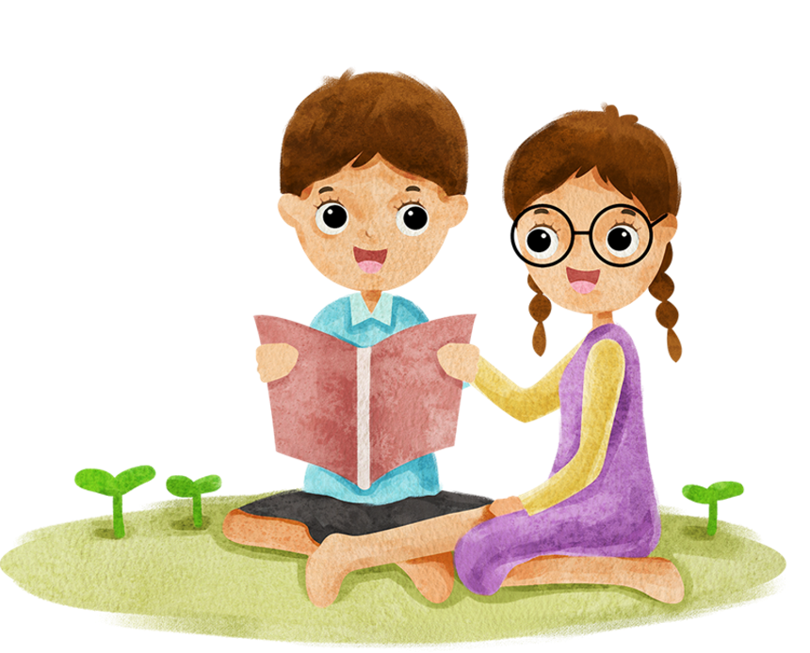
2. Trao đổi về nội dung câu chuyện.
Em thích nhân vật nào trng câu chuyện trên? Vì sao?
Nếu lớp em có một người bạn mới, em có thể làm gì để giúp bạn?
…
…

Slide 13
2. Trao đổi về nội dung câu chuyện.
Em thích nhân vật nào trong câu chuyện trên? Vì sao?
=> Thích Tét-su-ô vì Tét-su-ô nhanh nhẹn, khoẻ mạnh và biết sửa lỗi khi nhận ra mình cư xử chưa đúng với bạn; Thích A-i-a vì A-i-a vẽ đẹp;….
b) Nếu lớp em có một người bạn mới, em có thể làm gì để giúp bạn?
=> Rủ bạn cùng chơi, không kì thị khi thấy bạn khác mình; Giúp bạn hoà đồng với các bạn khác trong lớp;….

Slide 14

VẬN DỤNG

Slide 15


